Slide 1
INGENIERIA DE SOFTWARE
Introducción
1

Slide 2
Estudios de caso
Una bomba de insulina personal
Un sistema embebido, una bomba de insulina utilizada por pacientes diabéticos para mantener el control de la glucosa en sangre
Un sistema de gestión de pacientes en clinicas de salud mental
Un sistema gestión para mantener un registro de las personas que reciben la atención en clínicas especializadas en salud mental.
Una estación meteorológica en zonas deshabitadas
Un sistema de recolección de datos que recoge información sobre las condiciones climáticas en las zonas remotas.
2
Notes:
2

Slide 3
Sistema de control para una bomba de insulina
Sistema embebido que mediante un sensor determina el nivel de glucosa en sangre y calcula la cantidad de insulina que se debe inyectar a la persona.
Cálculo basado en la tasa de variación de los niveles de glucosa en la sangre.
Envía señales a la micro-bomba para enviar la dosis adecuada de insulina.
Sistema de seguridad crítico:
Niveles bajos de azúcar en sangre pueden provocar el mal funcionamiento cerebral, coma y la muerte;
Niveles altos de azúcar en sangre tienen consecuencias a largo plazo, como lesiones oculares y renales.
3

Slide 4
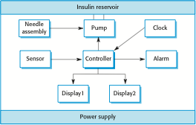
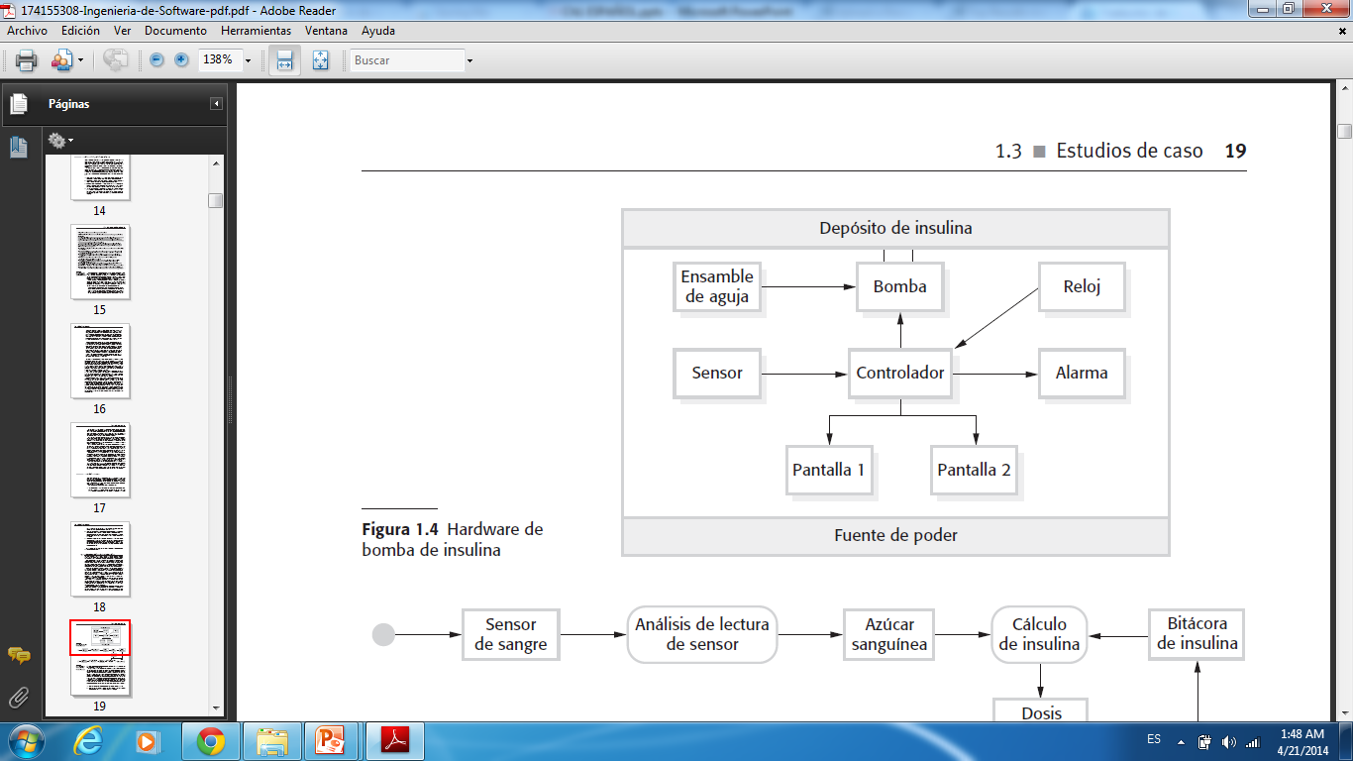
Arquitectura del Hardware de bomba de insulina
4

Slide 5
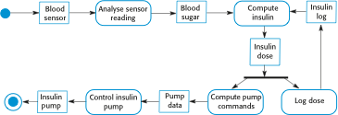
Modelo de actividad de la bomba de insulina
5

Slide 6
Requerimientos esenciales de alto nivel
El sistema tiene que estar disponible para entregar insulina cuando se requiera.
El sistema requiere funcionar de manera confiable y entregar la cantidad correcta de insulina, para contrarrestar el nivel actual de azúcar en la sangre.
Por consiguiente, el sistema debe diseñarse e implementarse para garantizar que siempre satisfaga dichos requerimientos.
6

Slide 7
Un sistema de gestión de pacientes en clínicas especializadas en salud mental
Un sistema de información médica, que gestiona la información de los pacientes y los tratamientos que reciben.
La mayoría de los pacientes con problemas de salud mental no requieren internación, pero sí asistir regularmente a clínicas especializadas donde se reúnen con un médico que tiene conocimiento detallado de sus problemas.
Estas clínicas funcionan en hospitales, consultorios médicos locales o centros comunitarios.
7

Slide 8
MHC-PMS
El MHC-PMS (sistema de administración de pacientes con problemas de salud mental) es un sistema de información destinado para usarse en clínicas.
Utiliza una base de datos centralizada con información de los pacientes. Puede operarse también en modo local desde sitios sin conectividad.
Cuando se dispone de acceso a red, se accede a la información en la base de datos. De lo contrario se utilizan copias locales de los registros de pacientes.
8

Slide 9
Las metas de MHC-PMS
Generar información de gestión que permita a los administradores de servicios de salud valorar el desempeño contra objetivos locales y de gobierno.
Proporcionar al personal médico información oportuna para apoyar el tratamiento de los pacientes.
9

Slide 10
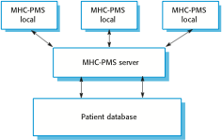
La organizacion de MHC-PMS
10

Slide 11
Características clave MHC-PMS
Administración de atención individual
Los médicos de atención primaria crean registros para pacientes, editan la información en el sistema, ven el historial del paciente, etc. El sistema soporta resúmenes de datos para que los médicos se enteren rápidamente de los problemas y tratamientos clave que se prescribieron.
Monitorización del paciente
El sistema monitoriza regularmente los registros de los pacientes que están involucrados en tratamiento y emite advertencias cuando se detectan posibles dificultades.
Informes administrativos
El sistema genera mensualmente informes administrativos que muestran el número de pacientes tratados en cada clínica, la cantidad de pacientes que ingresaron y salieron del sistema de salud, el total de pacientes internados, los medicamentos prescritos y sus costos, etcétera.
11

Slide 12
Cuestiones criticas en MHC-PMS
Privacidad
Es esencial que la información de los pacientes sea confidencial y nunca se revele a nadie más, aparte del personal médico autorizado y los mismos pacientes.
Seguridad
Algunas patologías mentales hacen que los pacientes se vuelvan suicidas o un peligro para otros individuos. Siempre que sea posible, el sistema debe advertir al personal médico acerca de pacientes potencialmente suicidas o peligrosos.
El sistema tiene que estar disponible cuando se necesite, de otro modo la seguridad estaría comprometida y sería imposible prescribir a los pacientes el medicamento correcto.
12

Slide 13
Estación meteorológica en zonas deshabitadas
En un país con grandes áreas deshabitadas se decidió instalar varios cientos de estaciones meteorológicas en dichas áreas.
Las estaciones meteorológicas recopilan datos de un conjunto de instrumentos que miden temperatura y presión, luz solar, lluvia, y rapidez y dirección del viento.
Cada estación meteorológica incluye algunos instrumentos que miden parámetros climatológicos como rapidez y dirección del viento, temperaturas del terreno y aire, presión barométrica y lluvia durante un periodo de 24 horas. Cada uno de dichos instrumentos está controlado por un sistema de software que toma periódicamente lecturas de parámetros y gestiona los datos recolectados desde los instrumentos.
13

Slide 14

El entorno de la estación meteorológica
14

Slide 15
Sistema de informacion meteorologica
El sistema de estación meteorológica
Es responsable de recolectar datos meteorológicos, realizar cierto procesamiento de datos inicial y transmitirlo al sistema de gestión de datos.
El sistema de gestión y archivado de datos
Recolecta los datos de todas las estaciones meteorológicas a campo abierto, realiza procesamiento y análisis de datos.
El sistema de mantenimiento de estación
Se comunica por satélite con todas las estaciones meteorológicas a campo abierto, para monitorizar el estado de dichos sistemas y dar reportes sobre problemas.
15

Slide 16
Funcionalidad adicional del software
Monitorear los instrumentos, la energía y el hardware de comunicación, reportar fallas al sistema de administración.
Administrar la energía del sistema, garantizar que las baterías se carguen si las condiciones ambientales lo permiten y desconectar los generadores ante condiciones meteorológicas adversas (viento fuerte).
Permitir la reconfiguración dinámica donde partes del software se sustituyan con nuevas versiones, y los instrumentos de respaldo se enciendan en el sistema en caso de falla de éste.
16

